Slide 1
المهارات الحياتية و الأسرية
أهلاً وسهلاً
صغيراتي
التاريخ:
اليوم:
الحصة:
الصف الثالث

Slide 2
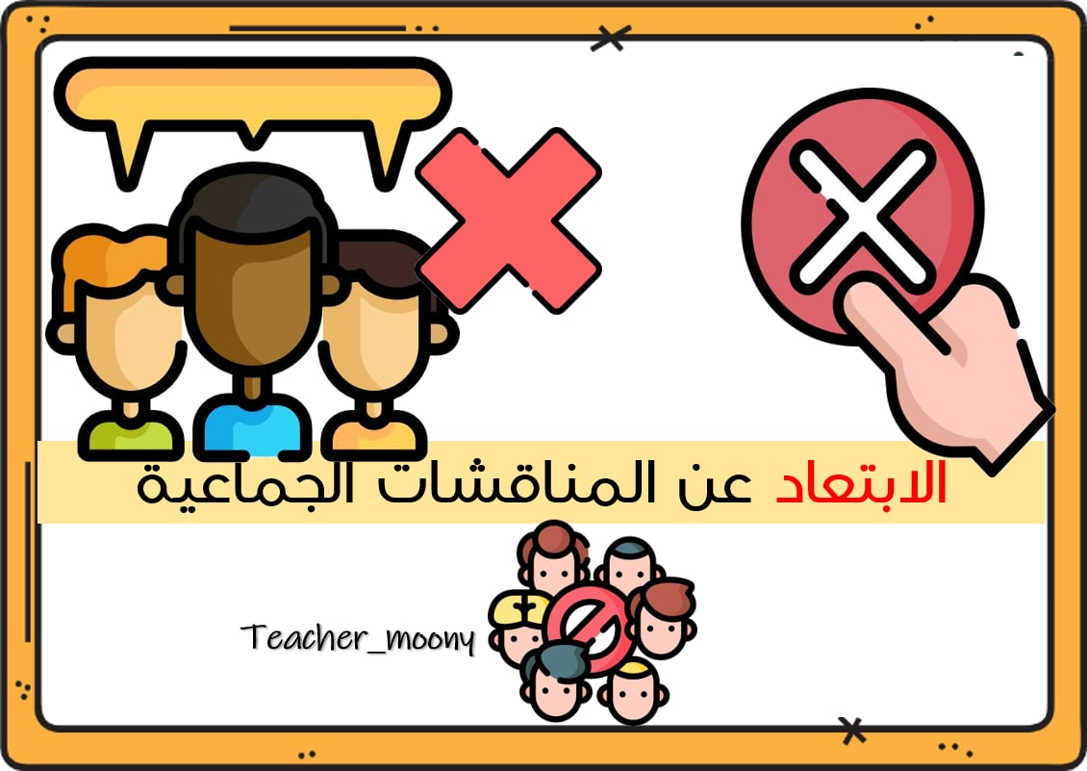

Slide 3
الوحدة الأولى
صحتي وسلامتي
تابع
الدرس الأول

Slide 4
ما افرق بين الرموز الارشادية الاتية
على ماذا تدل الرموز الارشادية الاتية

Slide 5
التاريخ: / / هـ
الحصة:
معاني الرموز الإرشادية
موضوع درسنا اليوم
افتحي الكتاب صفحة 12 ودوني

Slide 6
طالبتي الصغيرة هيا بنا نطبق (استراتيجية –جدول التعلم)
لمعرفة ماذا سنتعلم
ماذا تعلمت
ماذا أريد أن أتعلم
ماذا أعلم
أثار تجاهل الرموز
تعلمت بالحصة السابقة
وصف الرموز التي اراها
مفهوم الرمز.
نهاية الحصة
المعنى الصحيح للرموز التي اراها
التفرقة الرموز
المعروضة من حيث أشكالها ومدلولاتها
تصميم رمزاً إرشادياً بمساعدة أسرتي .

Slide 7
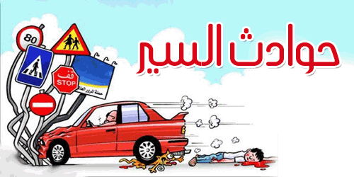
صورة وتعليق

Slide 8
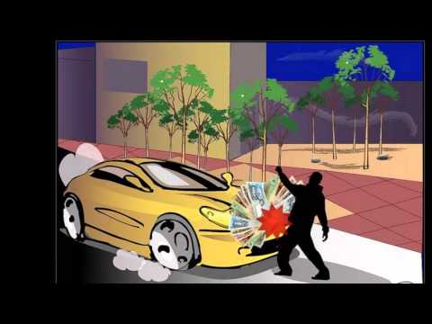
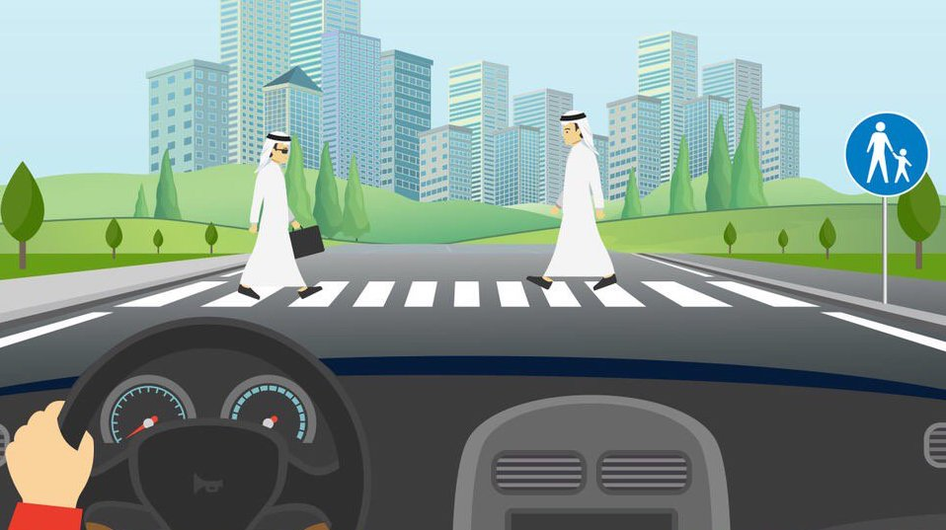

Slide 9
الكتاب صفحة | 12
الاستراتيجية | الاستنتاج
طالبتي:
فكري معي
ماذا يحدث اذا تم تجاهل هذه الرموز؟

Slide 10
الكتاب صفحة | 13
الاستراتيجية | قراءة الصورة
مكان رمي النفايات
اعيدوا تدويري
يوجد طفاية حريق

Slide 11
الكتاب صفحة | 13
الاستراتيجية | قراءة الصورة
موقف باص
يوجد مطب
هاتف

Slide 12
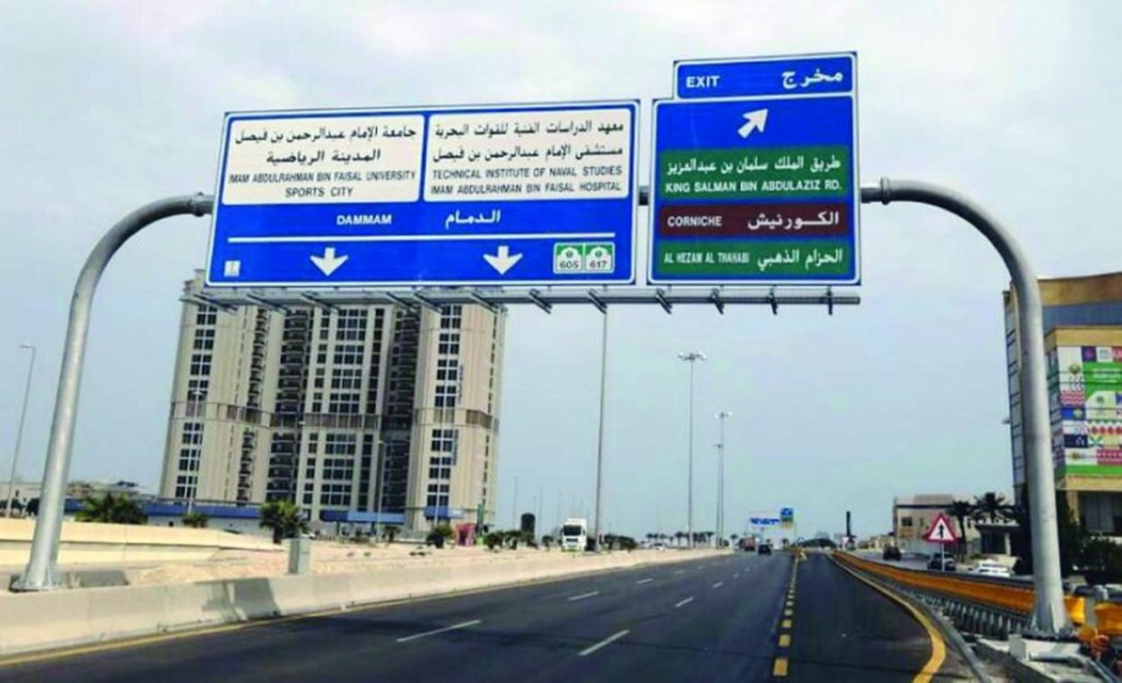
دور مملكتنا في درسنا لهذا اليوم
اهتمت المملكة العربية بسلامة الشعب ومنها السلامة المرورية
فقد وضعت في كل طريق وشارع وحي رموز تنبيهيه للمواطن للحد من الحوادث

Slide 13
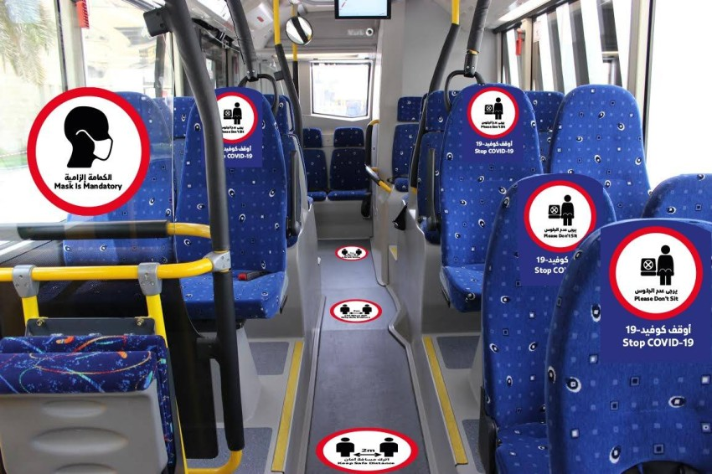

Slide 17
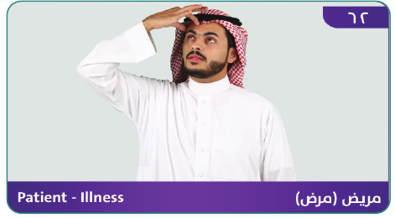
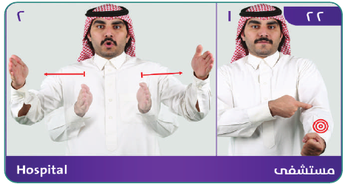
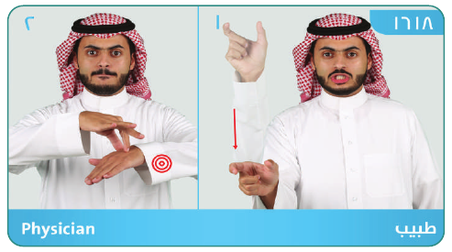
الكتاب صفحة | 35-36

Slide 18
طالبتي الصغيرة هيا بنا نطبق (استراتيجية –جدول التعلم)
لمعرفة ماذا سنتعلم
ماذا تعلمت
ماذا أريد أن أتعلم
ماذا أعلم
أثار تجاهل الرموز
تعلمت بالحصة السابقة
وصف الرموز التي اراها
مفهوم الرمز.
؟
المعنى الصحيح للرموز التي اراها
التفرقة الرموز
المعروضة من حيث أشكالها ومدلولاتها
تصميم رمزاً إرشادياً بمساعدة أسرتي .

Slide 19
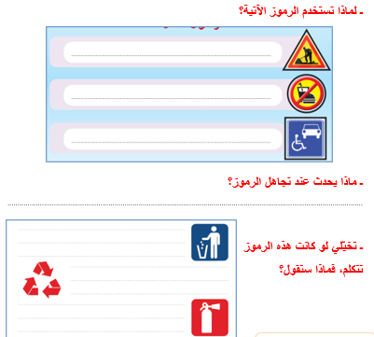
تقويم ختامي للدرس

Slide 20
ص 16
الواجب المنزلي

